Slide 1
Путь канарейки.
Сергей Макаров, Алгоритмика

Slide 2
Алгоритимика — международная школа программирования для детей
40 000+
16
200+
400+
1 000+
учеников
стран
городов
школ
часов контента

Slide 3
Наш стек
Монолит на PHP7 + Yii2
SPA на React
MySQL - основная БД
Redis - кеши и сессии
RabbitMQ - очереди
Cloud S3 Storages - пользовательский контент
2 датацентра

Slide 4
Обучающая платформа (Scratch)
Визуальный язык программирования
Состоит из набора npm пакетов с открытым исходным кодом
Основные контрибуторы — студенты MIT
https://scratch.mit.edu/
Пришлось его форкнуть
Приходится мержить после каждого крупного релиза основного проекта
Мерж занимает неделю

Slide 5
Однажды субботним утром

Slide 6
Одним субботним утром
В плановом релизе на неделе выкатили очередной мерж
В субботу дети пришли на занятия
У детей перестали загружаться проекты
Были сорваны уроки в Московской школе и у партнеров

Slide 7
Нельзя катить большие изменения сразу на всех пользователей

Slide 8
Feature Toggles
https://martinfowler.com/articles/feature-toggles.html
Статус и условия хранятся в базе
Изменяется через админку
Ручка в апи бэкенда, для проверки статуса Feature Toggles в платформе

Slide 9
Как выбрать пользователей попадающих в эксперимент?
Наша структура:
Офис, например: Московский офис Алгоритмики
Группа
Ученик
Удобно: можем показывать новый функционал конкретным офисам, группам или ученикам
Особая кука, которую проставляет платформа в случае если пользователь не залогинен

Slide 10
Feature Toggles в базе
Две таблицы
feature_toggle
code
status (‘running’, ‘paused’, ‘rejected’, ‘accepted’, ‘removed_from_code’)
type (‘client’, ‘server’)
feature_toggle_condition
feature_toggle_id
segment_type(‘branch’, ‘group’, ‘user’, ‘student’, ‘cookie’)
value

Slide 11
Feature Toggle в коде
Миграция в базу данных
Небольшие изменения в коде
Закрытие нового функционала с помощью простого if
If (Yii::$app->featureToggle->isFeatureEnabled(new NewFeature())) {
//New feature code
}

Slide 12
Варианты использования Feature Toggle
Feature Toggle закрывает новые фичи от раскатки на всех пользователей
Катаем функциональность нужную только конкретным офисам
Переключаем варианты функционала между офисами
Платежные системы
Рассылка почты

Slide 13
Жизненный цикл Feature Toggle
Тестовые пользователи (тестовый офис)
Подмножество реальных пользователей
Катаем на всех
Удаляем условие из кода

Slide 14
Бета платформы

Slide 15
Почему не хватило Feature Toggles в коде
Хочется выкатывать платформу полностью на определенный набор учеников
Возможность быстро откатить релиз платформы на предыдущую версию

Slide 16
Как устроено
Отдельный Feature Toggle
Одновременно деплоится 2 версии
Версия, которую нужно показать пользователю определяется в момент загрузки JS

Slide 17
Какие проблемы решили
Изменения в платформе катятся не на всех
Новый функционал доезжает быстрее
Можем быстро откатить

Slide 18
Canary Deployment

Slide 19
Что не так с Бетой?
Отсутствие четкого процесса
Не всегда понятно какая версия в бою и у каких пользователей
Часто бета сильно отставала и был шанс что в бою окажется старый код
Невозможно раскатать на часть пользователей
Изменения в LMS
Изменения в API платформы
Все приложение целиком и проверить как все работает вместе

Slide 20
Что такое Canary?
Термин пошел из шахтерской среды
URL тот-же, но версии разные
Сервер аналогичный продакшн, в том числе и по конфигурации
https://martinfowler.com/bliki/CanaryRelease.html

Slide 21
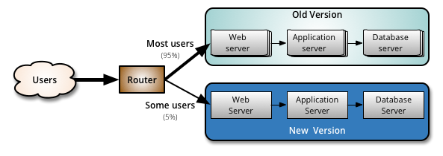
Схема Canary

Slide 22
Как выбирать пользователей которым показывать Canary
Рандомные пользователи
Пользователи из определенных подсетей, например офисные сотрудники
Конкретные пользователи, на основе их профиля или демографии
Наш вариант, конкретные пользователи по признакам:
Офис
Группа
Ученик
Сотрудник

Slide 23
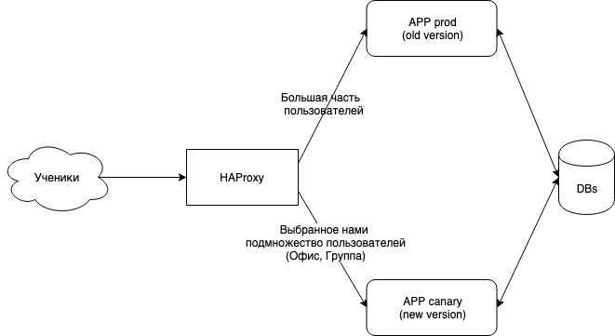
Техническая реализация

Slide 24
Техническая реализация
Отдельный FeatureToggle
Кука подставляется при логине пользователя
Роутингом занимается HAProxy на основе куки
cookie SERVERID insert indirect nocache preserve
...
server canary-srv 1.1.1.1:81 cookie canary check weight 0

Slide 25
Как это выглядит в коде
if (
Yii::$app->featureToggle->isFeatureEnabled(new CanaryTestingFeature())
) { …
$cookies->add(new Cookie([‘SERVERID’, ‘canary’]); }

Slide 26
Изменения процесса деплоя

Slide 27
Особенности нашего процесса
Ежедневные релизы
Каждая фича проходит несколько этапов тестирования перед попаданием в продакшн

Slide 28
Путь фичи до продакшена (старый)
Фича-тестирование: код из фича ветки, тестовая база
Релизное тестирование: код из релизной ветки, тестовая база 13:00 - 17:00
Стейджинг: код из релизной ветки, боевая база 17:00 - 18:00
Деплой в продакшн: продакшн сервера, боевая база

Slide 29
Путь фичи до продакшена (новый)
Фича-тестирование: код из фича ветки, тестовая база
Релизное тестирование: код из релизной ветки, тестовая база 13:00 - 17:00
Стейджинг: код из релизной ветки, боевая база 17:00 - 18:00
Деплой на кэнари: кэнери сервер, боевая база 18:00 - 12:00 следующего дня
Деплой в продакшн: продакшн сервера, боевая база

Slide 30
Мониторим Canary
Sentry
Логи
Репорты пользователей
Алерты скорректированы специально для Canary

Slide 31
Плюсы

Slide 32
Удобный процесс управления фичами в продакшене
Несколько раз отлавливали серьезные ошибки на Canary
Возможность откатить фичу без деплоя
Точечная доставка фичей до пользователей
Менеджеры рады что есть возможность доставлять фичи раньше до проверенных партнеров

Slide 33
Реализация оказалась проще чем казалось по началу
Пара строк в конфиге HAProxy
Небольшие доработки в коде приложения
Небольшие изменения в CI
Разработка и менеджмент довольно легко приняла новую схему

Slide 34
Минусы

Slide 35
В деплойном процессе появляется еще один шаг
Релиз инженеру приходится следить за Canary и понимать что там задеплоено
Задержка в 18 часов в доставке кода до продакшена
Необходимо помнить об обратно совместимых миграциях

Slide 36
Цена ошибки в релизной ветке
Ошибка в релизной ветке сильно влияет на таймлайн релиза
Варианты решений
Жертвуем временем жизни релиза на Canary
Включаем в Canary тех пользователей, которым нужен новый функционал
Сдвигаем даты релиза

Slide 37
Кука Canary ставится только при логине
Сложно убрать всех пользователей с Canary при критической ошибке
Варианты решений
Принудительно разлогинить всех
Изменить настройки HAProxy и убрать canary из балансировки
Просить пользователей разлогиниться руками

Slide 38
Усложнился Flow хотфиксов
При хотфиксе в master приходится мержить его в релизную ветку и докатывать ее до canary
Решение: автоматический мерж в ветку релиза и докатка до кенери
Не всегда получится мержить автоматически
В редких случаях нужно дополнительное тестирование хотфикса и Canary

Slide 39
Выводы

Slide 40
Выводы
Как бы хорошо не тестировали, все равно баг может воспроизводиться только в продакшене
Canary и Feature Toggle уменьшают риски крупных инцидентов
Технически сделать несложно
Подойдет не всем

Slide 41
Сергей Макаров
sergey.makarov@alg.team
@RedSnowTama

